Slide 1

Métricas de avaliação
Avaliação De Desempenho de sistemas
Prof. Hugo p. kuribayashi – hugo@unifesspa.edu.br
UNIDADE 1 (parte 2)

Slide 2
SUMÁRIO
Métricas de Avaliação de Desempenho:
Abordagem Sistêmica
Passos para um estudo de AD
Estudo de Caso

Slide 3
Abordagem sistemática
Estabeleça os Objetivos e Defina o Sistema
Liste os Serviços e suas Respostas
Selecione as Métricas
Em geral estão associadas com velocidade, confiabilidade e disponibilidade dos serviços.
Liste os Parâmetros (do Sistema e da Carga)

Slide 4
Abordagem sistemática
Selecione os Fatores a Serem Estudados
Selecione a Técnica de Avaliação
Selecione a Carga de Trabalho
Planeje os Experimentos
Analise e Interprete os Dados
A análise produz apenas resultados e não conclusões!
Apresente os Resultados e conclusões

Slide 5
PASSOS para um Estudo de ad
Definir os objetivos e limites do sistema.
Listar os serviços do sistema e possíveis saídas.
Selecionar as métricas
Listar os parâmetros do sistema e carga de trabalho
Selecionar os fatores e seus valores

Slide 6
PASSOS para um Estudo de ad
Selecionar a técnica de avaliação
Selecionar a carga de trabalho
Projetar o experimento
Analisar e interpretar os dados
Apresentar os resultados
Refazer todo o estudo, se necessário

Slide 7
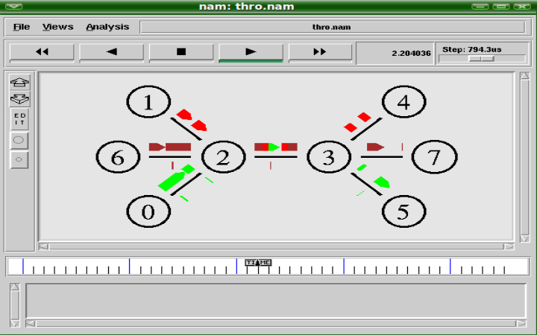
Estudo de caso

Slide 8
Estudo de caso
Avaliação de canal de comunicação entre dois roteadores
Objetivo: Avaliar link de comunicação entre roteadores 2 e 3
Hosts 1, 6, e 0 encaminham pacotes aos hosts 4, 5 e 7
Roteadores 2 e 3 fazem são o gateway de suas respectivas redes
Parâmetros:
Velocidade das interfaces de rede
Capacidade nominal do link
Tamanho dos pacotes/Protocolos de Transporte

Slide 9
Estudo de caso
Definição do sistema:
Componente chave é o canal de comunicação
Canal é um mídia de comunicação entre os roteadores 2 e 3
Serviços:
Pequena quantidade de dados ou grande quantidade de dados transferidos
Todos os hosts 1, 6 e 0 transmitem simultaneamente ou de modo sequencial

Slide 10
Estudo de caso
Métricas
Duração dos streams de pacotes
Taxa de pacotes por unidade de tempo (ou bits/s)
Tempo de ocupação do link
Tempo de ocupação/ociosidade dos roteadores 2 e 3
Número de bytes enviados no enlace por chamada

Slide 11
Estudo de caso
Parâmetros da carga de trabalho
Tempo entre envios de dados sucessivos
Tempo total de experimentação
Número e tamanhos do total de pacotes enviados por host
Outras cargas (de fundo) nos hosts remotos
Fatores:
Número de hosts
Velocidade nominal do link
Tamanho dos pacotes
Número máximo de hosts fazendo transmissão

Slide 12
Estudo de caso
Observação:
Fixados: Tipo de interface de rede, sistema operacional
Técnica de avaliação
Protótipos implementados – técnica de medição
Uso de modelagem analítica para validação.

Slide 13
Estudo de caso
Análise e Apresentação de Resultados
Análise da média de saturação/inatividade do link, em função do número de hosts transmitindo simultaneamente (eixo x), pela relação entre vazão/capacidade link (eixo y)
Variação por protocolo e tamanho de pacotes

Slide 14
Resumo
As técnicas de análise, as métricas, a carga de trabalho dependem do objetivo do estudo
As métricas são baseadas nos serviços oferecidos pelo sistema
Parâmetros de sistema e de carga determinam o conjunto certo de experimentos
A análise correta e a apresentação dos resultados é importante.

Slide 15

E agora?
Dúvidas?
Sugestões?

Slide 16
exercícios
1)Escolha um sistema para estudo de desempenho e descreve brevemente:
Serviços
Métricas de desempenho
Parâmetros do sistema
Fatores
Técnica de avaliação
Carga de trabalho
2) Entrega pelo SIGAA;

